Slide 1
資訊安全目標與技術實戰
110學年資訊安全與素養
期中平時報告
學生:
學號:
恩師:偉大的龍大大

Slide 2
agenda
資訊安全目標:CIA
破換CIA的各種資安情境
保護CIA的各種技術
雜湊函數與實戰
密碼學的基本認知

Slide 3
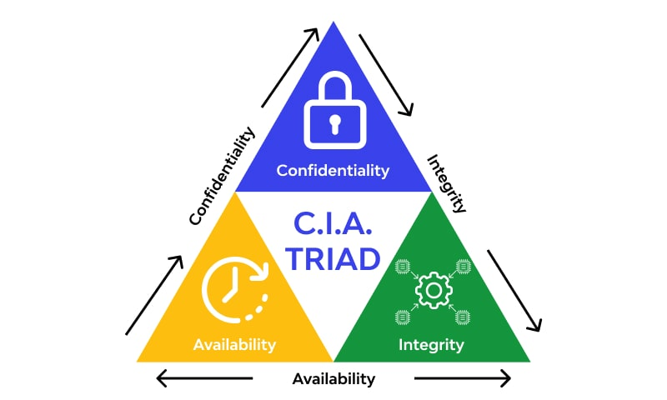
資訊安全目標 : CIA TRiad

Slide 4
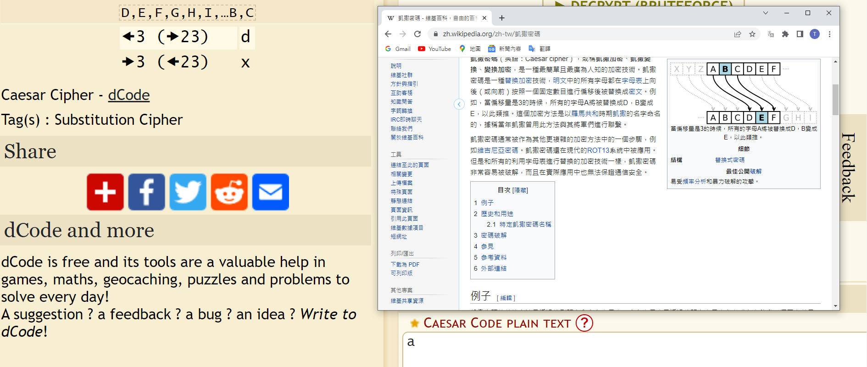
使用凱薩密碼加解密

Slide 5
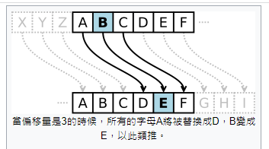
mydear
明文 plaintext
加密
pbghdu
密文 ciphertext

Slide 6
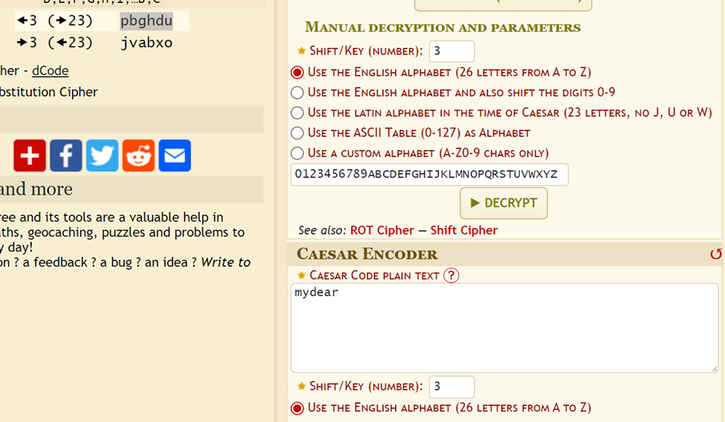
https://www.dcode.fr/caesar-cipher
密文
ciphertext
明文 plaintext

Slide 7
pbghdu
密文 ciphertext
解密
mydear
明文 plaintext

Slide 8
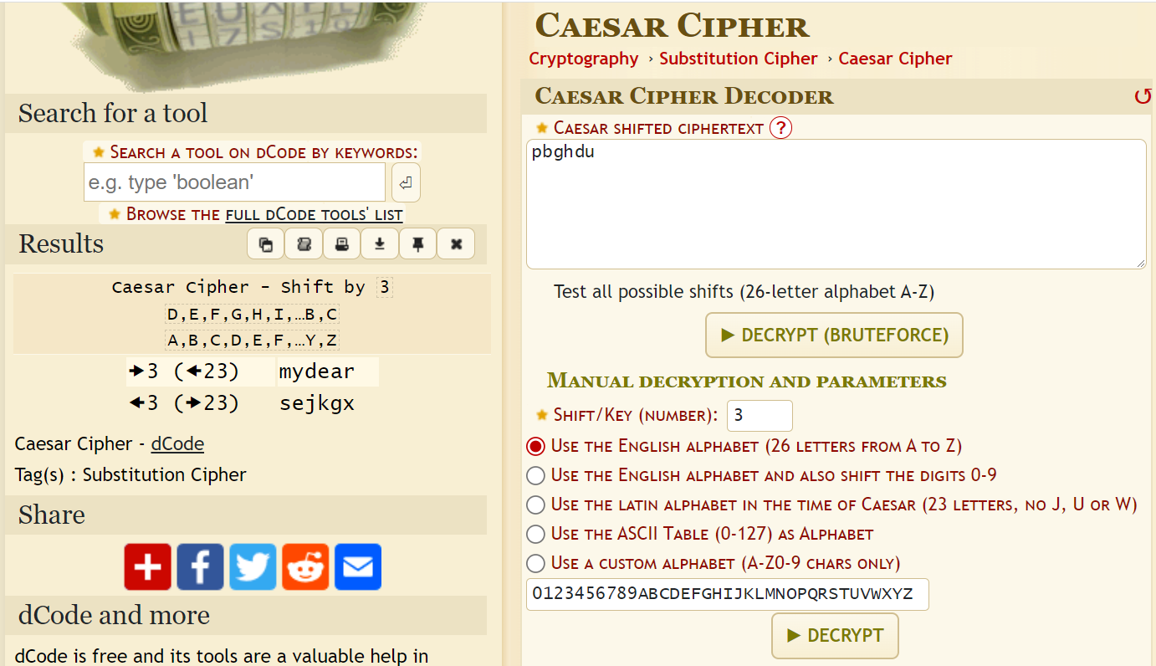
解密
密文
ciphertext
明文
plaintext

Slide 9
mydear
明文 plaintext
加密
pbghdu
密文 ciphertext
解密
mydear
明文 plaintext

Slide 10
Rot-13

